Slide 1
Transformace matice
Jan Reisiegel

Slide 2
Transformace matic
Vstupy
Velikost matice
Vlastní matice
Operace
Druhy transformací
90°, -90° a 0° (vstupy: 1, -1 a 0)
Jiné číslo => konec úlohy

Slide 3
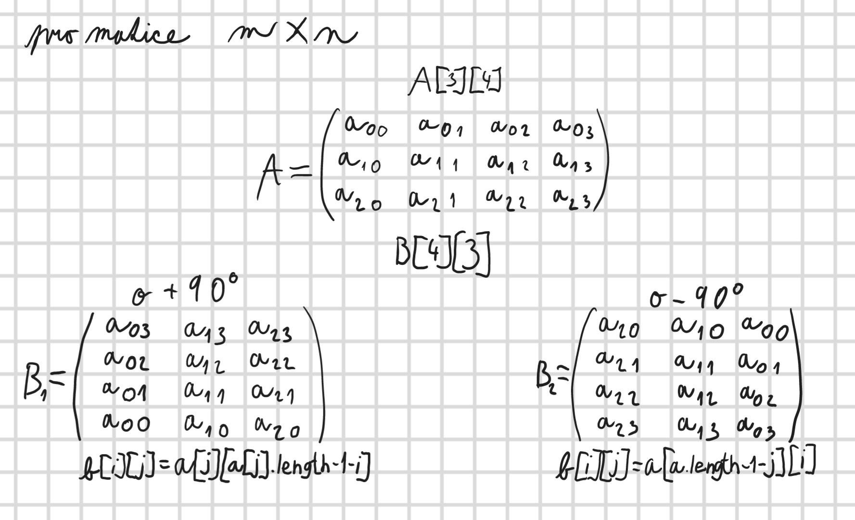
Nákres řešení

Slide 4
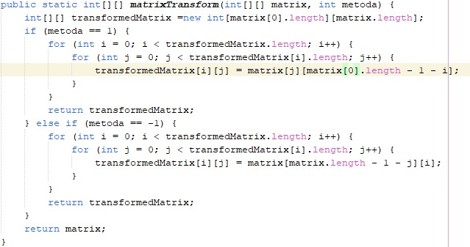
Ukázka zajímavého kódu

Slide 5
Ukázka výstupů
Screenshoty běžící aplikace

Slide 6
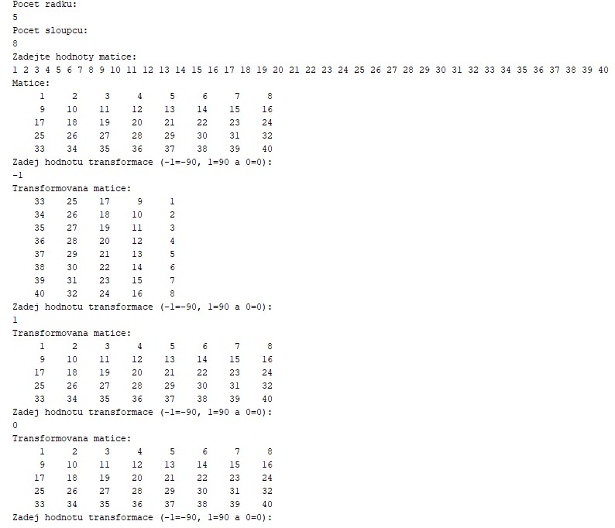
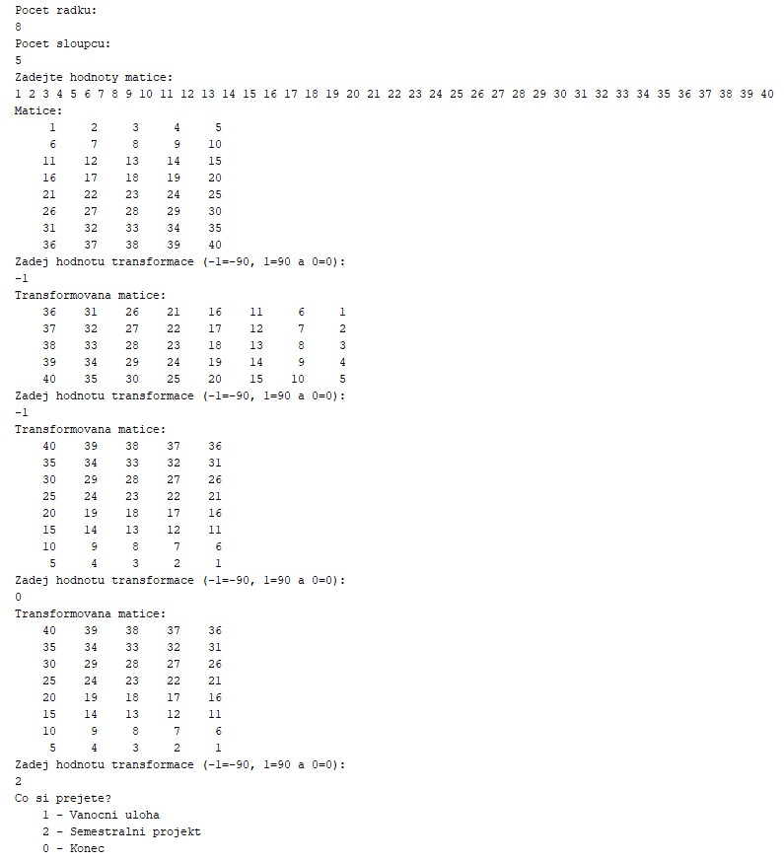
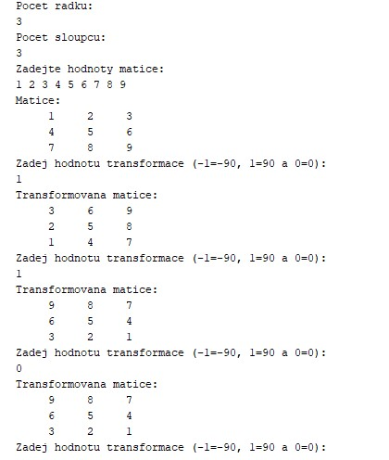

Slide 7
Děkuji za Pozornost
Prostor pro vaše dotazy

